Slide 3
Generalforsamling
Dagsorden:
Valg af dirigent og referent.
Bestyrelsens beretning for det forløbne år
Forelæggelse af det reviderede regnskab for det forløbne år til godkendelse se bilag regnskab 2023
Behandling af indkomne forslag
Fastsættelse af kontingent for 2024
Forelæggelse af budgetforslag for dette år se bilag budget 2024
Valg af formand (lige år)
Valg af kasserer (ulige år)
Valg af 2-3 bestyrelsesmedlemmer (kun 1-2 bestyrelsesmedlem på ulige år)
Valg af 2 suppleanter til bestyrelsen
Valg af revisor og revisor suppleant
Eventuelt
Bilag til generalforsamlingen kan hente i uge 12 på vores hjemmeside www.vordingborgidrætsråd.dk
På valg.
Bestyrelsen
Henrik Pape Hansen (formand) modtager ikke genvalg
Allan Søefeldt modtager ikke genvalg
Knud Erik Petersen modtager ikke genvalg
Medlem, vakant
Suppleant, Frank Larsen villig til genvalg
Suppleant, vakant
Valg af revisor og revisor suppleant
Hanne Haubroe er villig til genvalg og revisor suppleant vakant

Slide 4
Beretning fra bestyrelsen

Slide 5
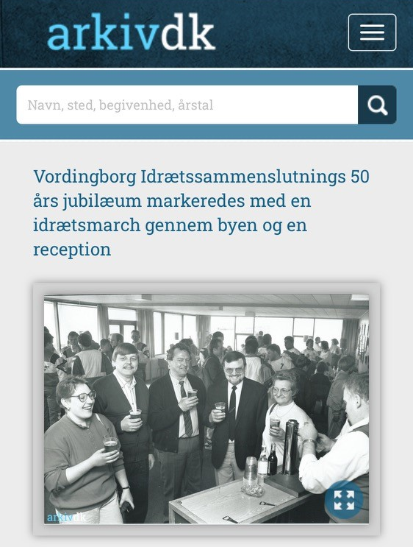
Vordingborg Idrætssammenslutning 50 år.

Slide 6
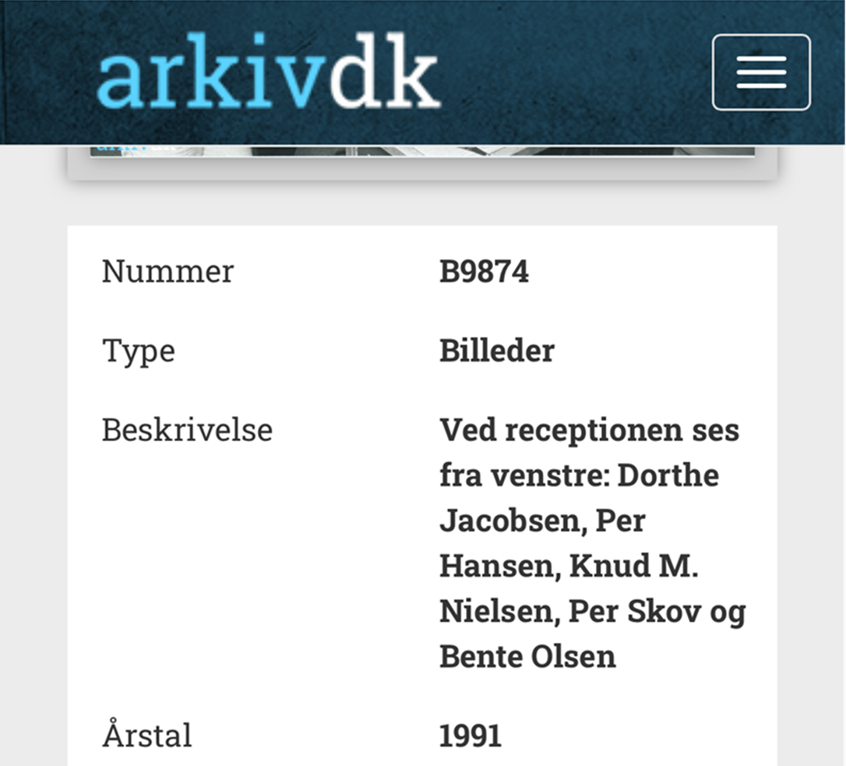

Slide 7
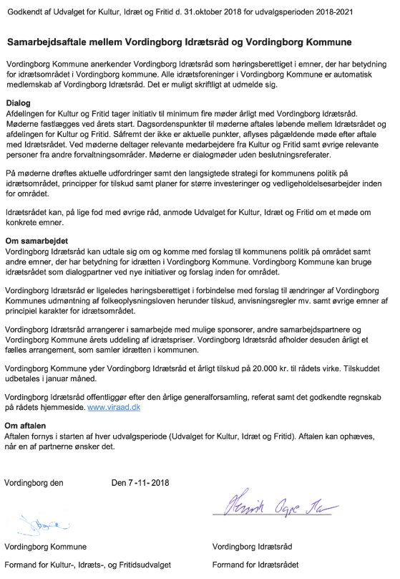

Slide 8
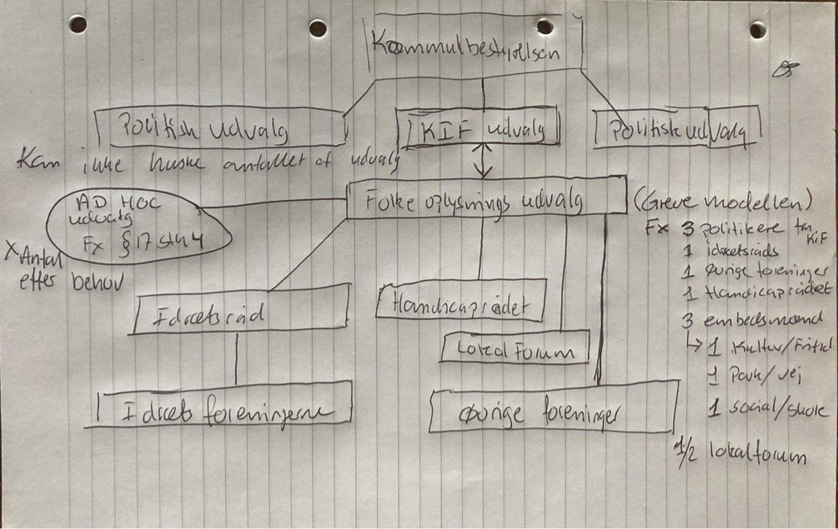

Slide 9
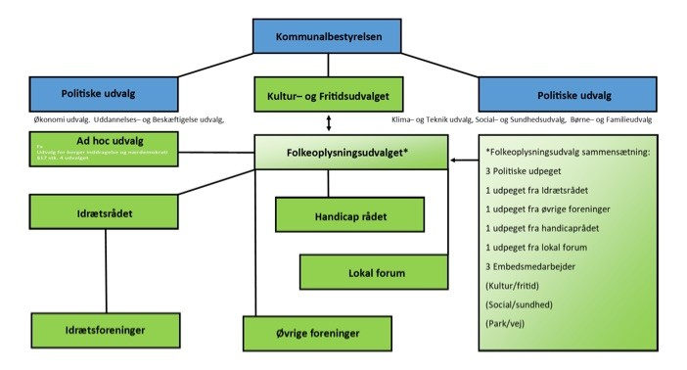

Slide 10
Rådet for Frivillighed og Folkeoplysning.
Peter Olsen Sørensen - Klima- og Teknikudvalget
Anders J. Andersen - Klima- og Teknikudvalget (formand),
Børn og Unge-udvalget
Mette Høgh Christiansen - Social- og Sundhedsudvalget (formand)
Torben Folke Månson – Økonomiudvalget
Pia Westergård ( Formand ) – Øvrige foreninger
Lars Kleist – Idrætsforeningerne
Kirsten Ærø – Aftenskolerne
Ole Jessen – Sociale foreninger
Susan Thydal – Lokalfora
Bertram Munkstrup – Ungeforum
Niels Vilsbøl – Selvorganiserede grupper
Sekretariat – Kultur,- Fritid og Udvikling.

Slide 11
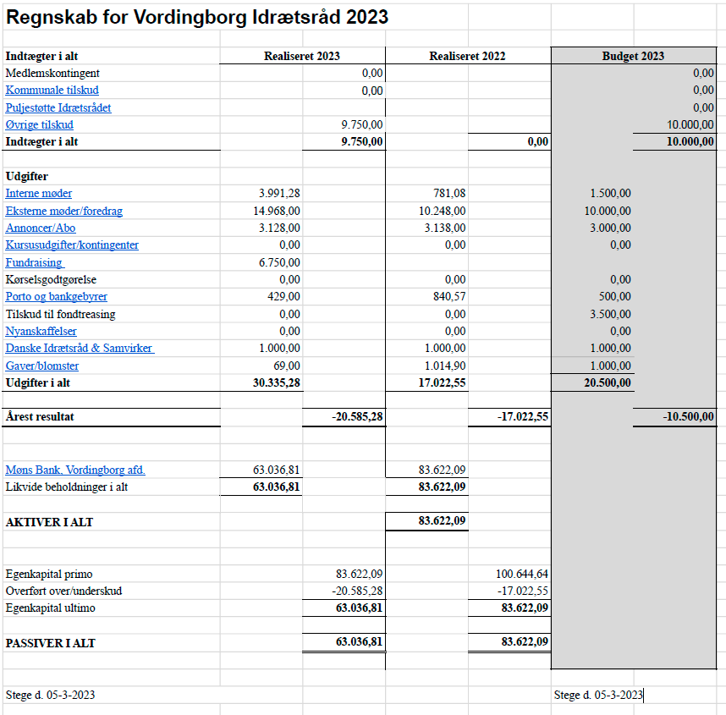

Slide 12
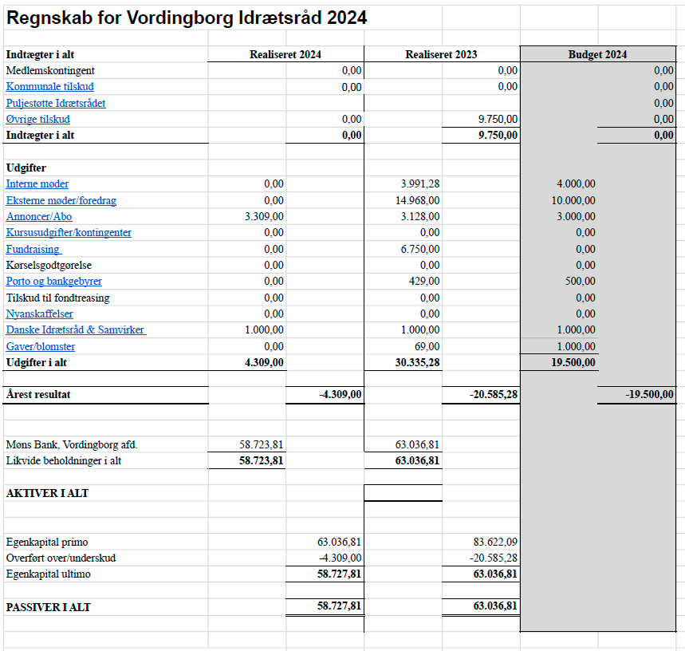

Slide 15
